Slide 1
Free Kanji Material 無料漢字教材 kanji0285-0287 新城直樹
本漢字教材は個人、法人、商用、非商用問わず無料でご利用頂けます。
ただし，一部の画像ファイルはクリエイティブ・コモンズ・ライセンスに基づいて利用していますので，例えば，ご自身で加工・編集したものを公開・配布する場合は自己責任で条件をお守りください。
書き順のGIFファイルは全て新城が作成したものです。書き順のGIFファイルを編集・加工するために編集用ファイルがほしいという方はご連絡ください（RealPaintで作成しましたので，rliファイルをお渡しします）。

Slide 2

本教材は，下記のPRQMakerの語彙リスト（1006kanji_VocabularyList.xlsx）に基づき作成しています。
http://isu.skr.u-ryukyu.ac.jp/staff/arashiro/

Slide 3

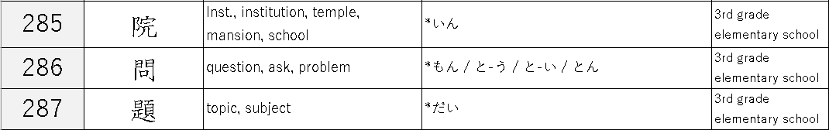

Slide 4

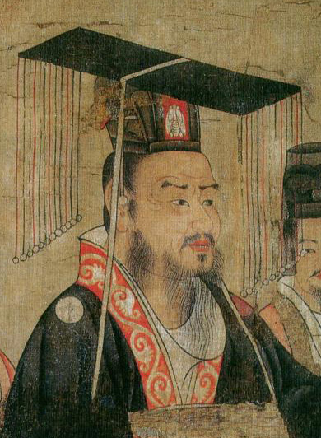

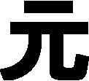

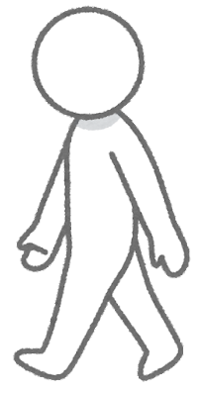
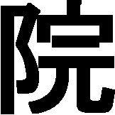


crown
radical “house”
lord
the residence of the lord on the high ground
high-level ～
institution,
temple, school
radical “stairs/hill”

Slide 5
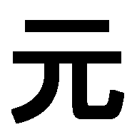
the head
→ top and important part
beginning, original
  former

Slide 6

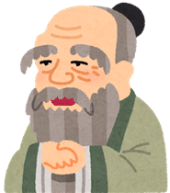
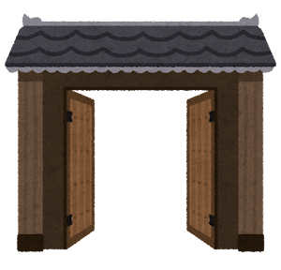



to appeal at the gate about political situation
to ask
  problem

Slide 7
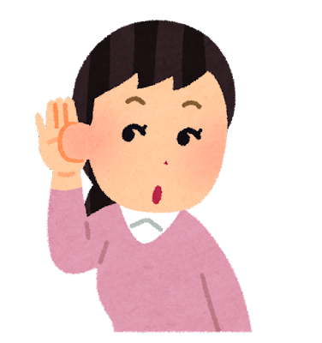
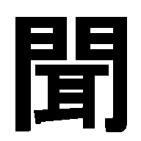
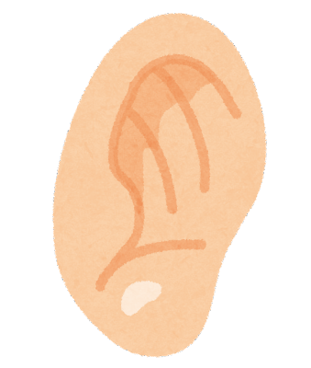


gate
to listen at the gate
→ to listen, to hear
ear

Slide 8

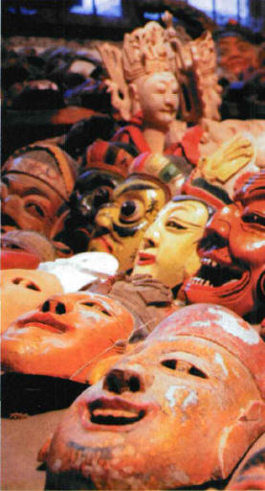




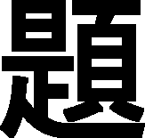



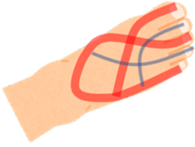
https://commons.wikimedia.org/wiki/File:Nuo_opera_masks.jpg
Mickeyinchina, CC BY-SA 3.0 <https://creativecommons.org/licenses/by-sa/3.0>, via Wikimedia Commons
mask (for ritual)
face, surface
the cover of a document
proceed toward the Sun
→ right way
to submit documents to the King (the Sun)
→ topic
the Sun
foot

Slide 9
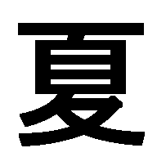


https://commons.wikimedia.org/wiki/File:Nuo_opera_masks.jpg
Mickeyinchina, CC BY-SA 3.0 <https://creativecommons.org/licenses/by-sa/3.0>, via Wikimedia Commons
目
自
口
mask for ritual
mask
a ritual dance with the mask in the summer festival
→ summer
foot → dance steps

